Slide 1

Детский сад «Солнышко»
Оформление группы группа «Радость» подготовила воспитатель: Миннигулова Р.А.

Slide 2
Детский сад - это второй дом для сотрудников и детей. А свой дом всегда хочется украсить, сделать уютным, оригинальным, тёплым, непохожим на другие. Каждый уголок продумываем, оформляем, чтобы детям было уютно и комфортно. Очень хочется, чтобы ребятишки с удовольствием шли в детский сад. С детьми мы стараемся поддерживать порядок, чистоту, уют и хорошее настроение.
Группа очень светлая, а ребята жизнерадостные. Создавая, предметно развивающую среду мы постарались сделать её информативно богатой, что обеспечивается разнообразием тематики, многообразием дидактического и информационного материала. Все компоненты развивающей среды сочетаются между собой по содержанию, художественному решению, обеспечивают содержательное общение взрослых и детей. Создавая, предметно развивающую среду мы постарались сделать её информативно богатой, что обеспечивается разнообразием тематики, многообразием дидактического и информационного материала. Все компоненты развивающей среды сочетаются между собой по содержанию, художественному решению, обеспечивают содержательное общение взрослых и детей.

Slide 3

Предлагаю вашему вниманию свою группу.
И идеи для оформления группы. Все это оформление сделано своими руками к учебному году

Slide 4


Slide 5

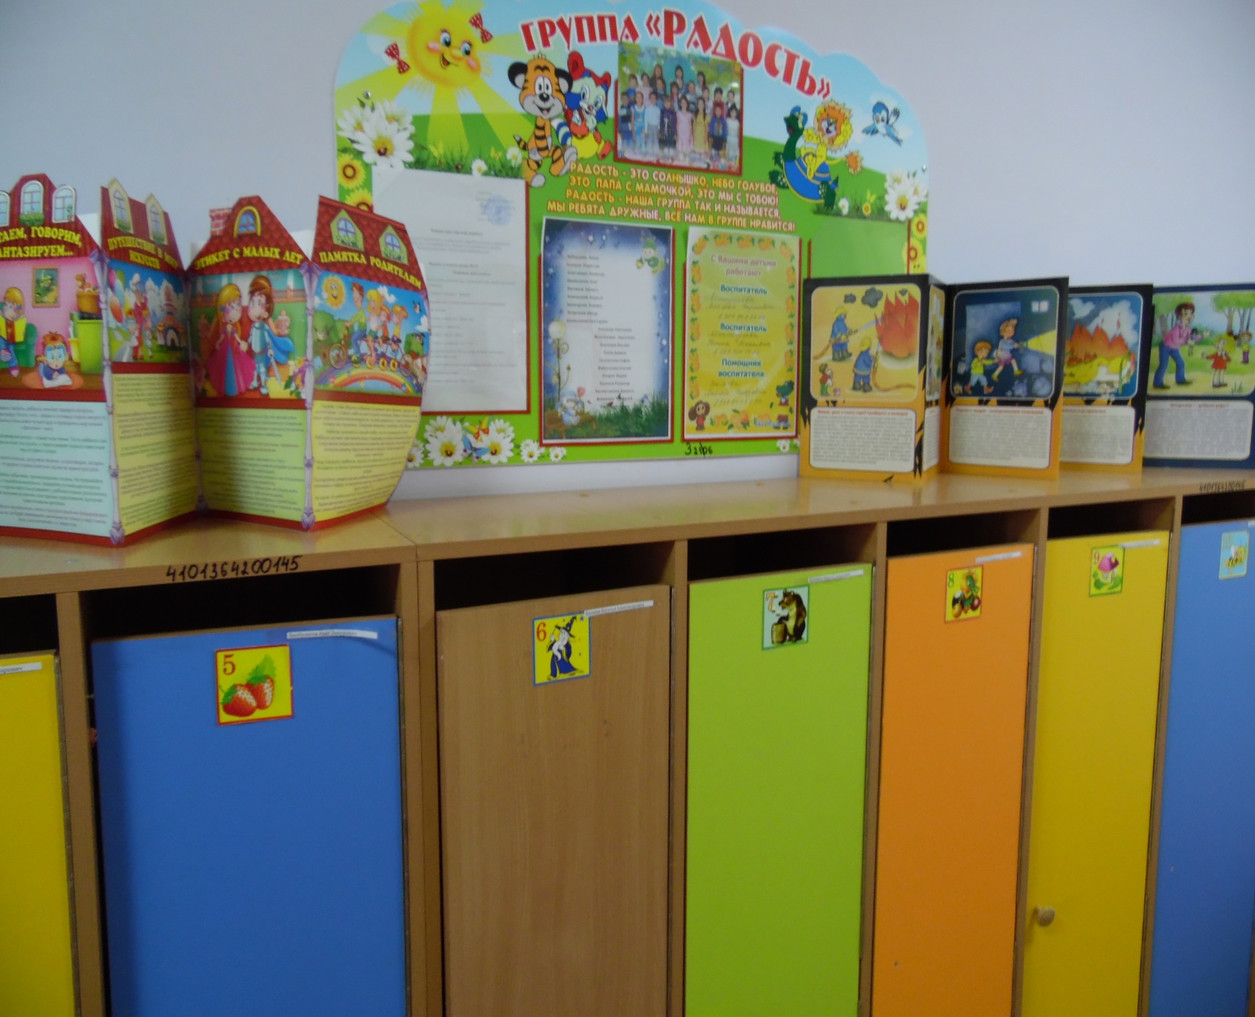

Slide 6
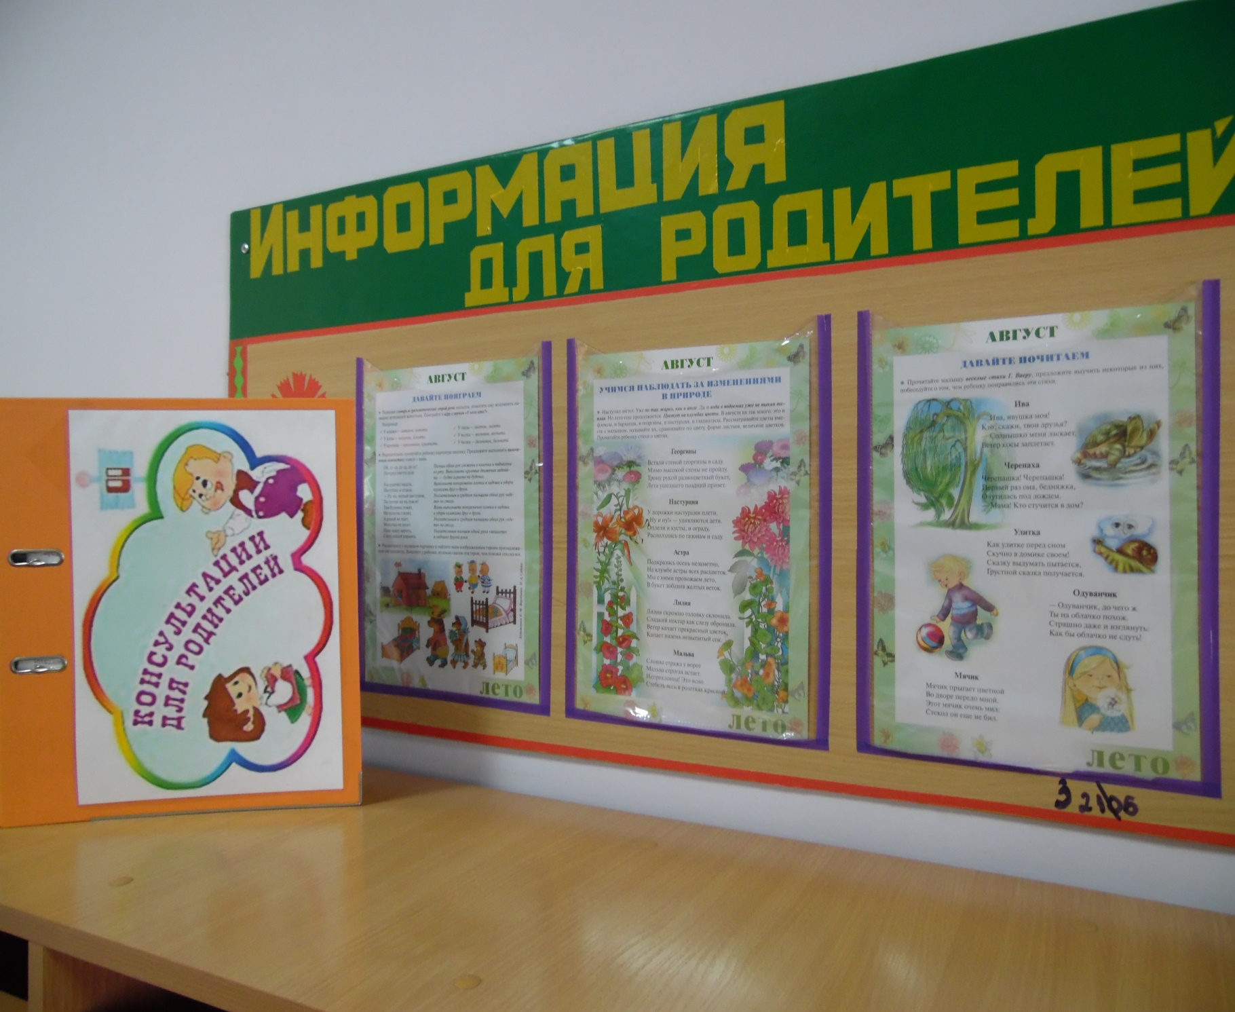

Slide 7
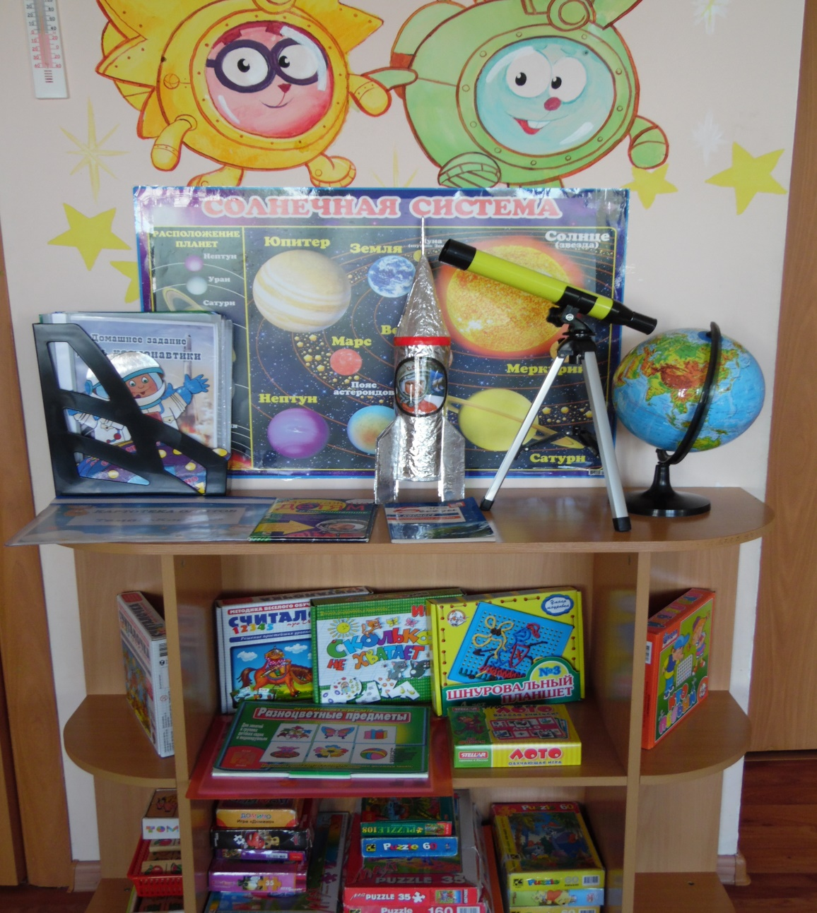

Slide 8
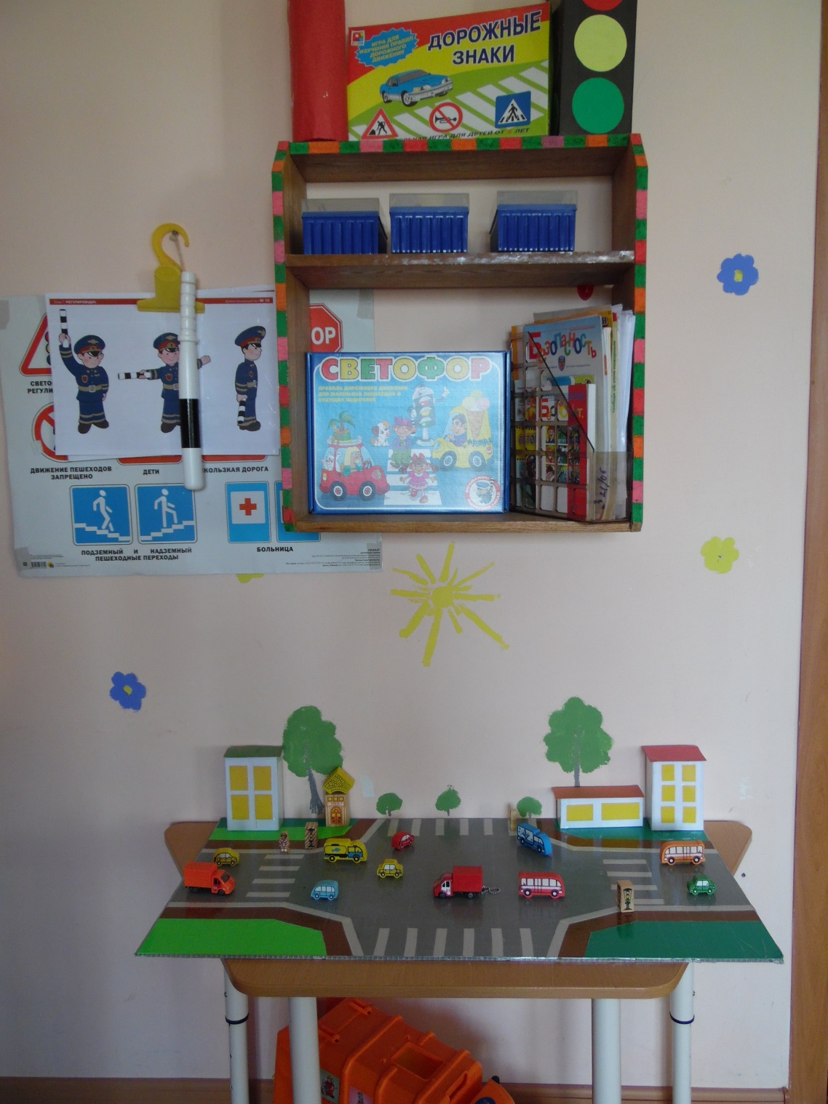

Slide 9
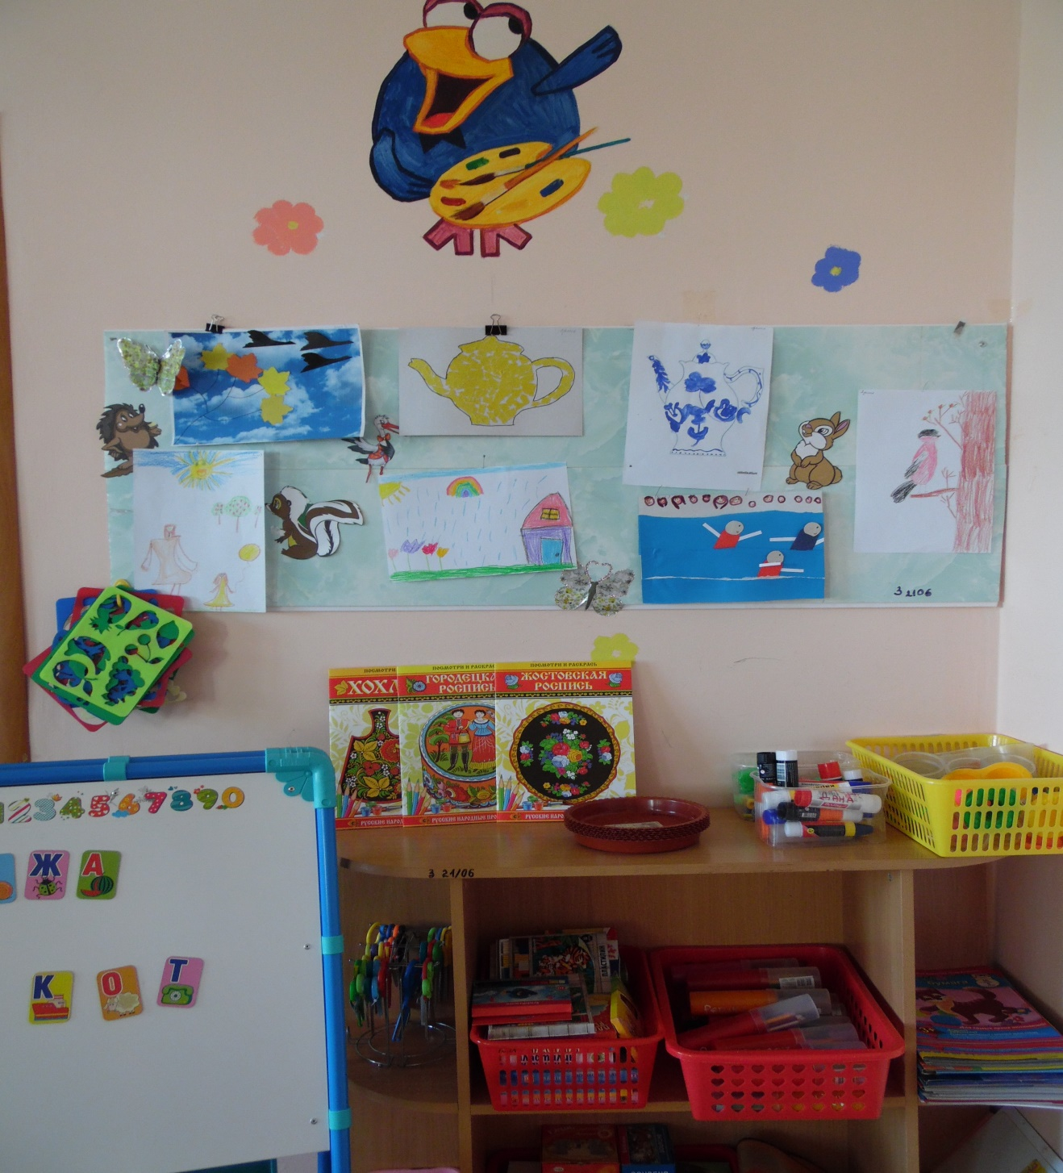

Slide 10
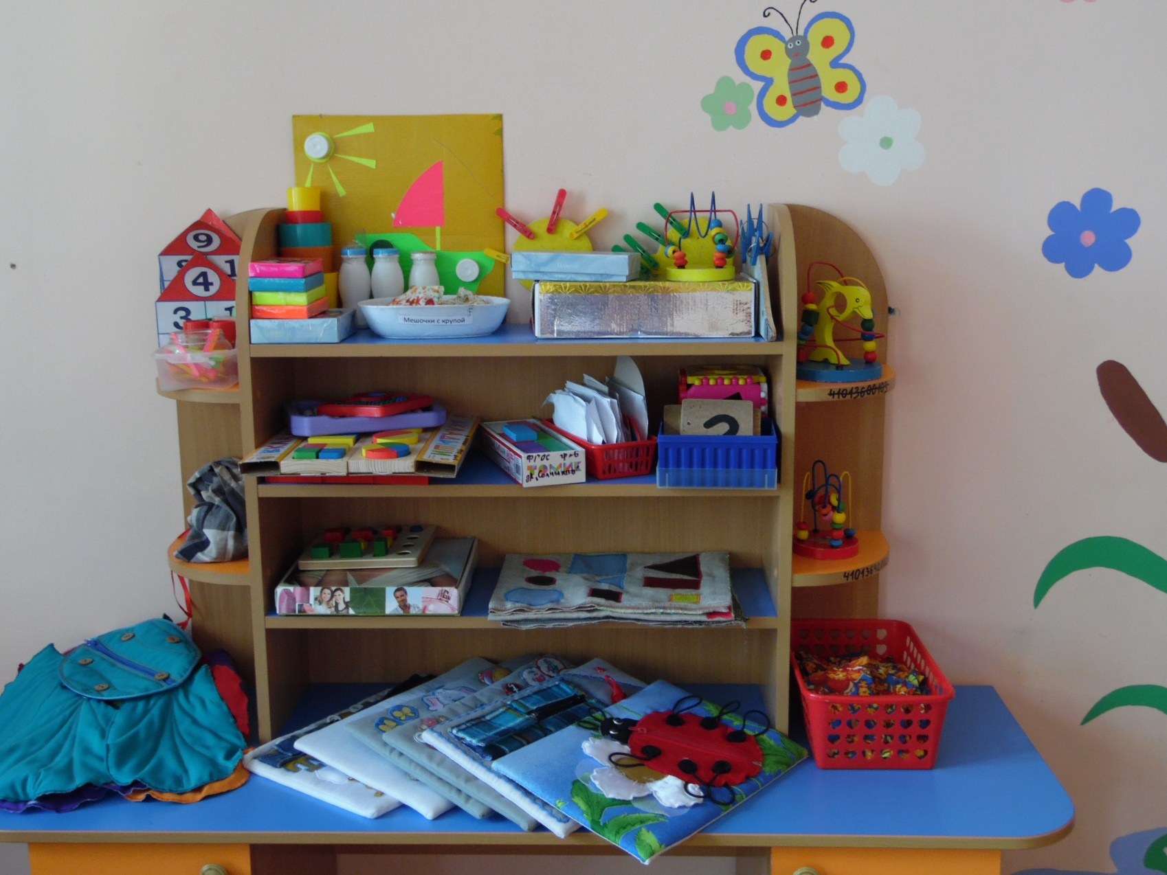

Slide 11
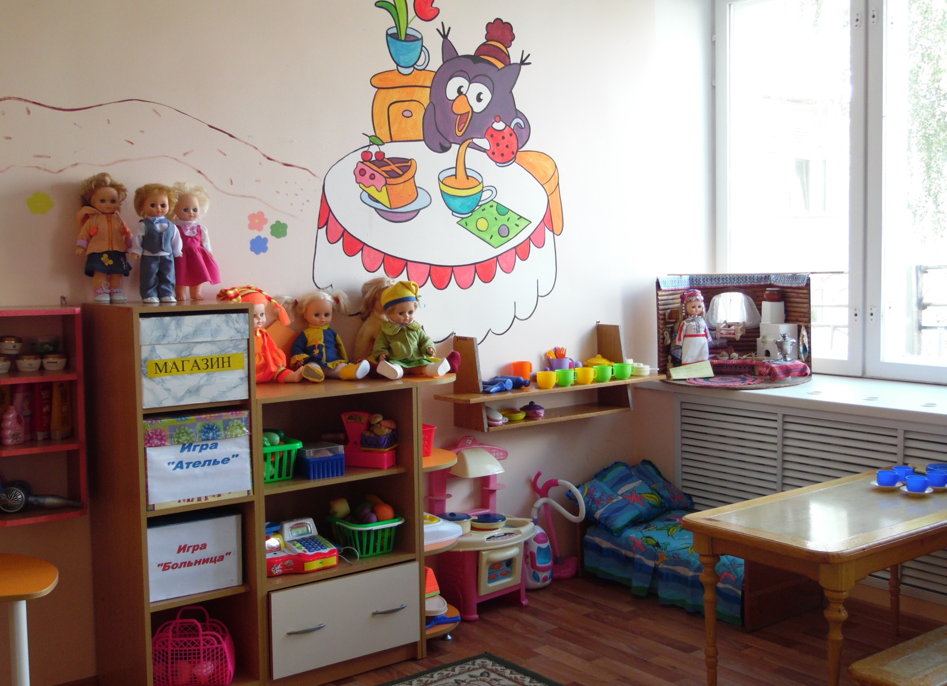

Slide 12
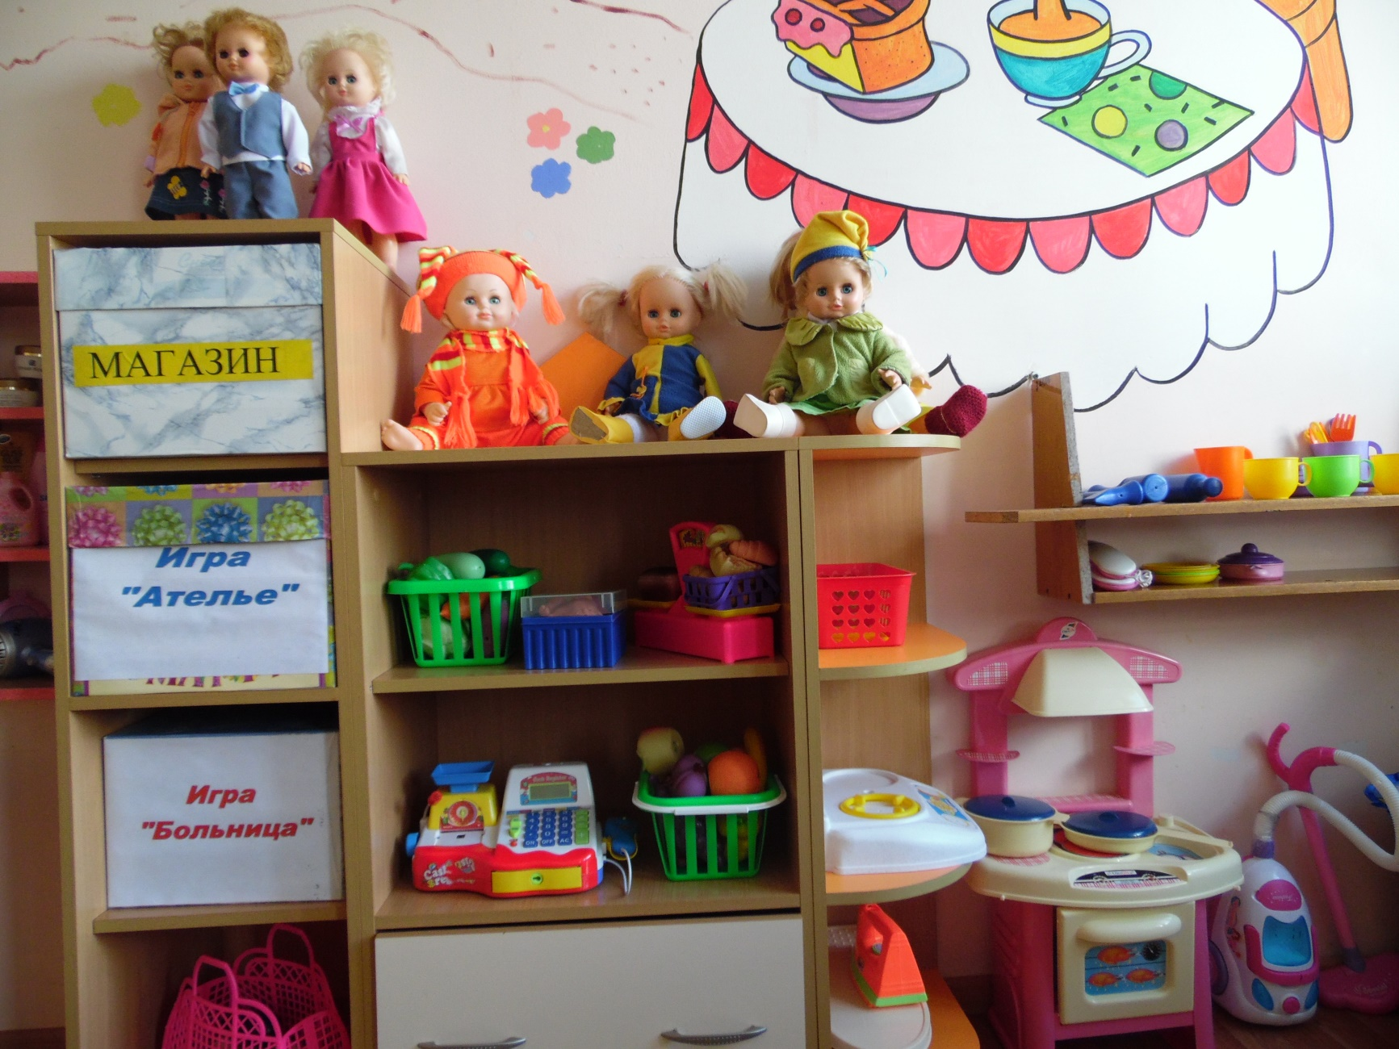

Slide 13
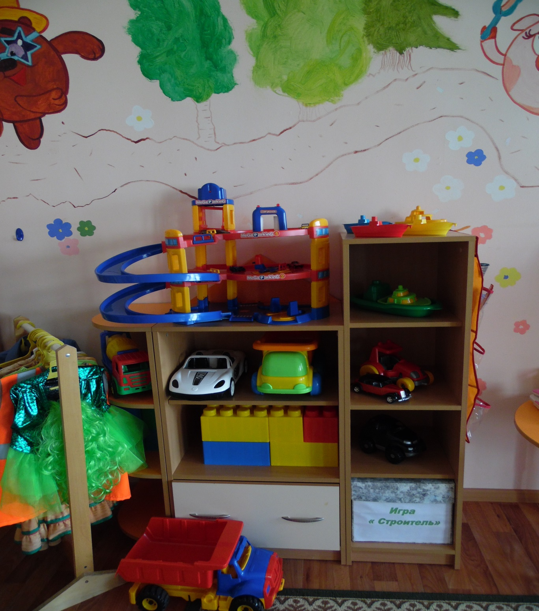

Slide 14
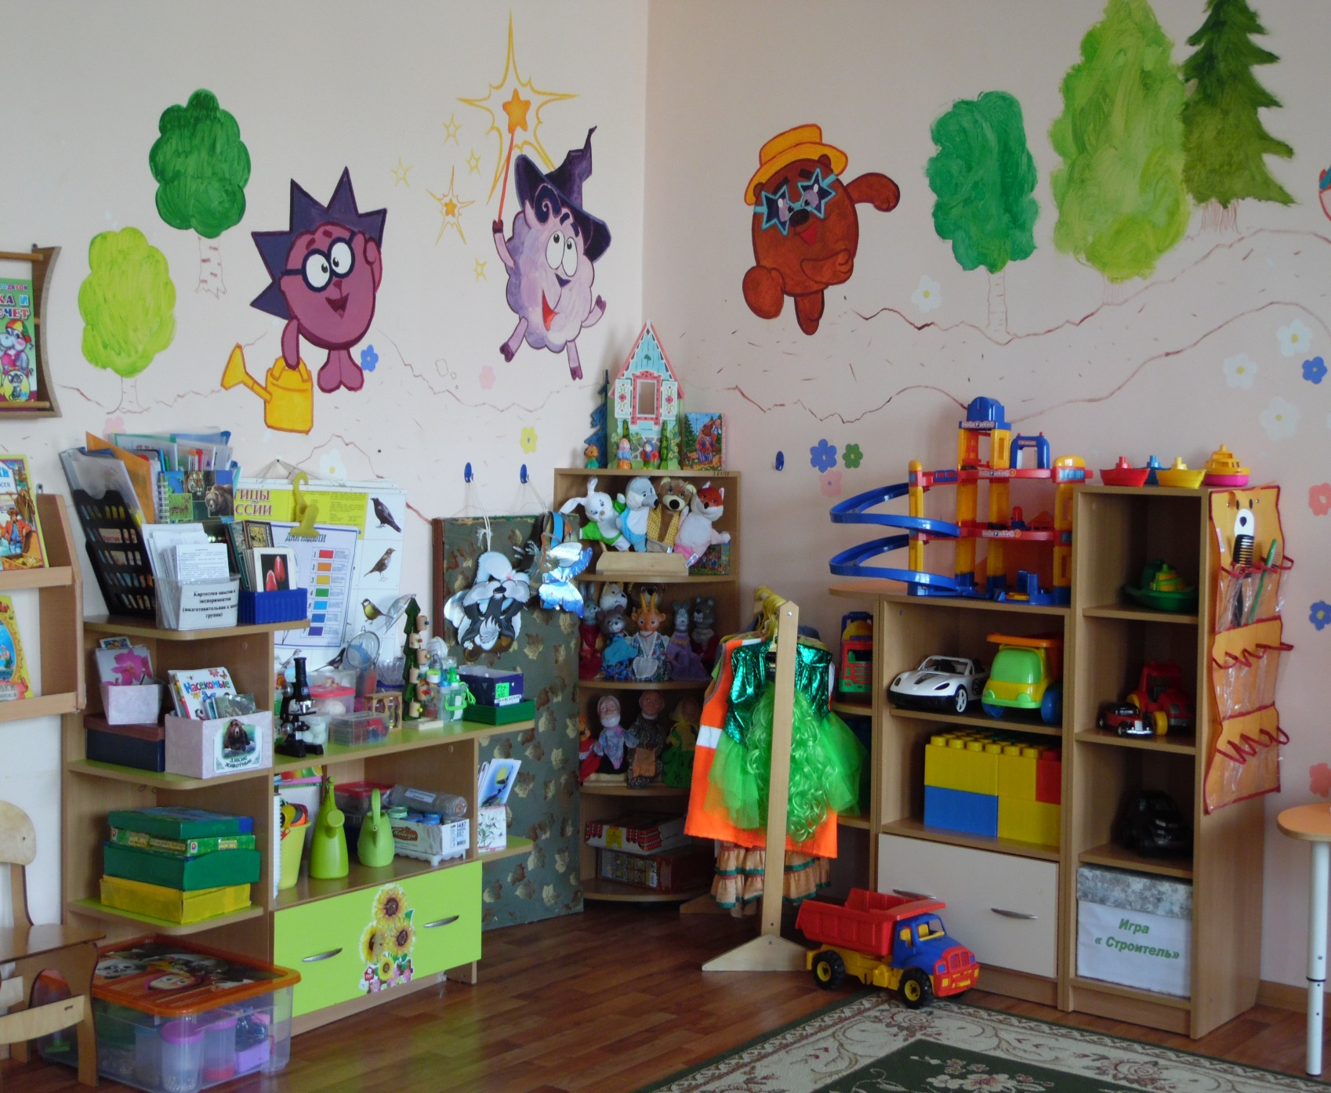

Slide 15
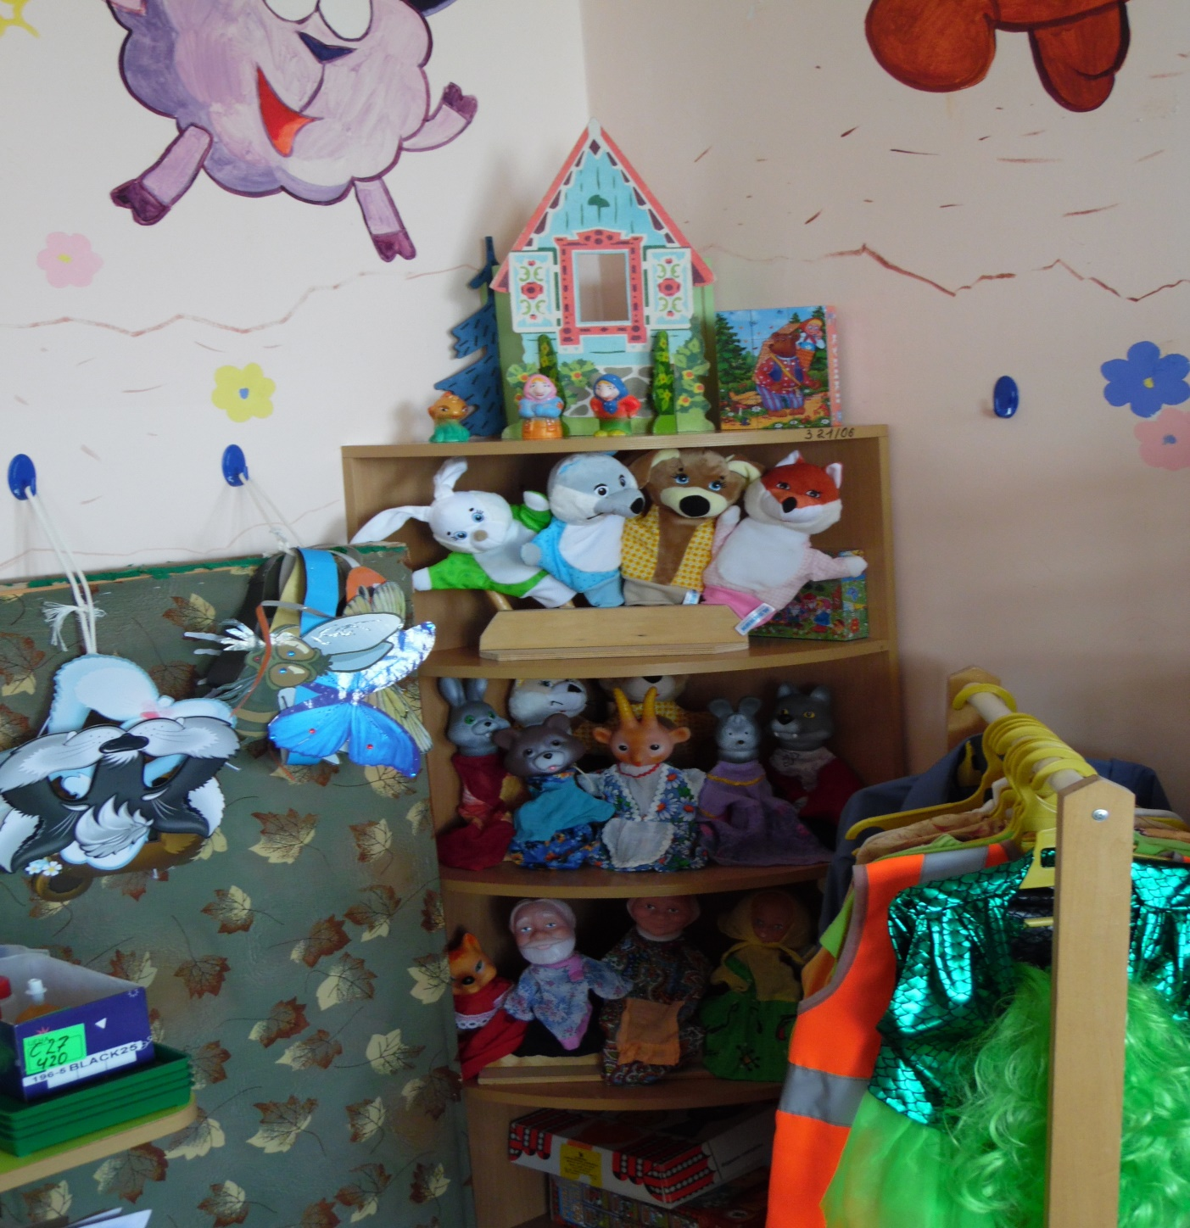

Slide 16
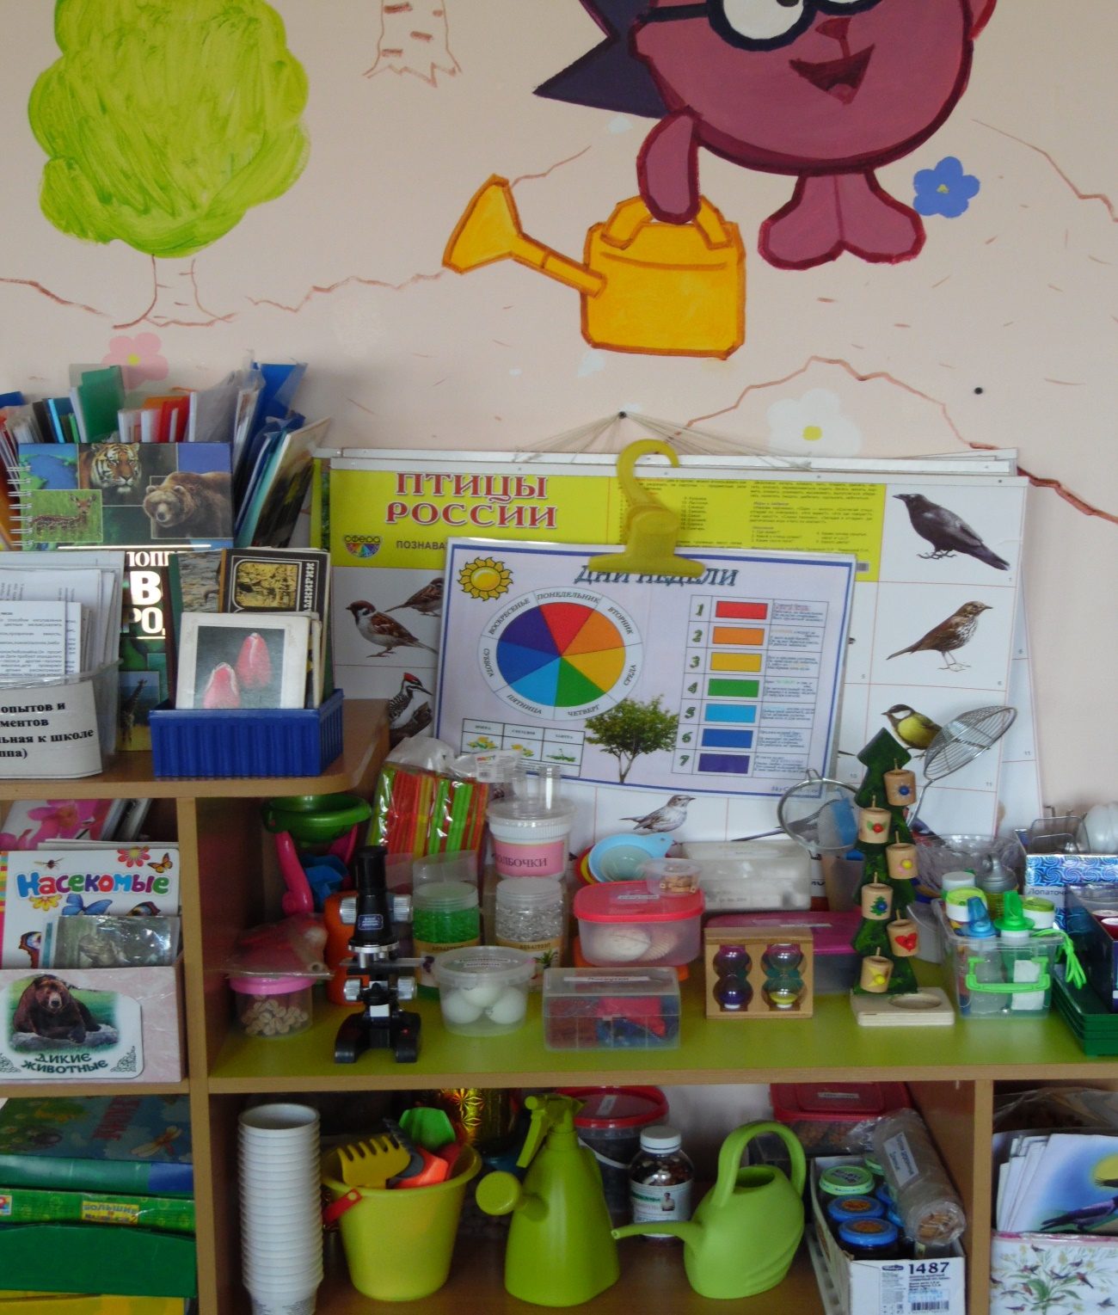

Slide 17
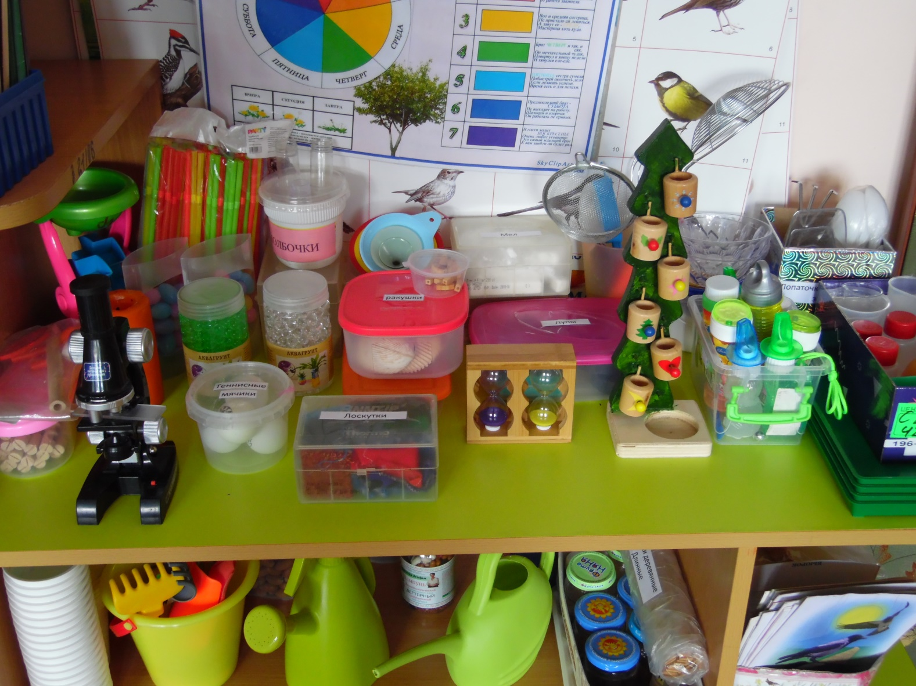

Slide 18
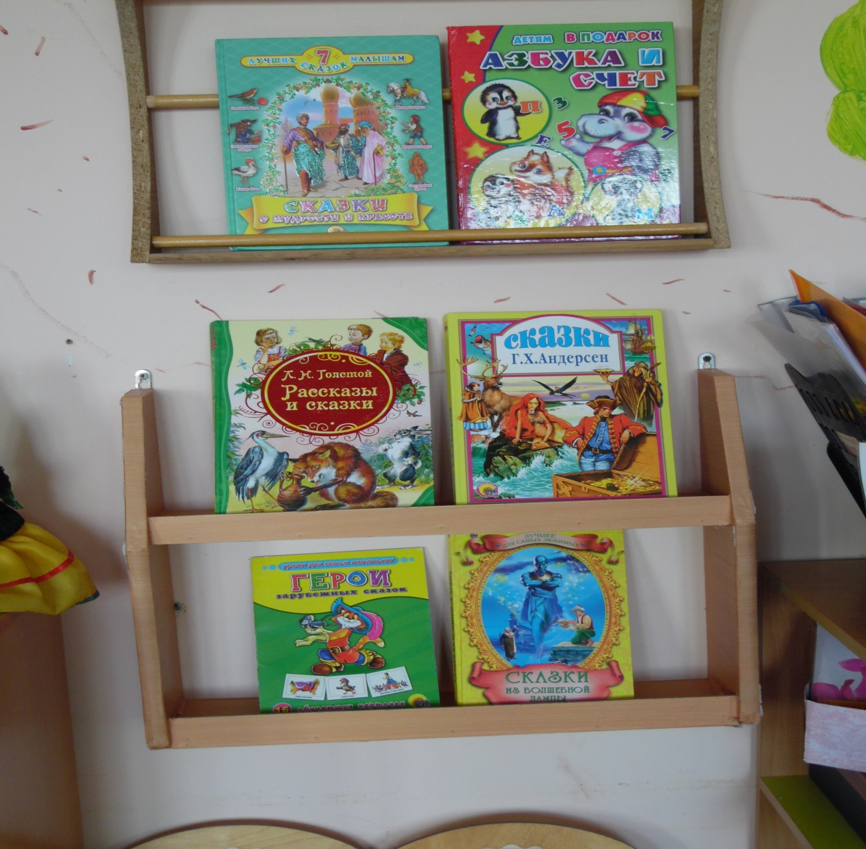

Slide 19
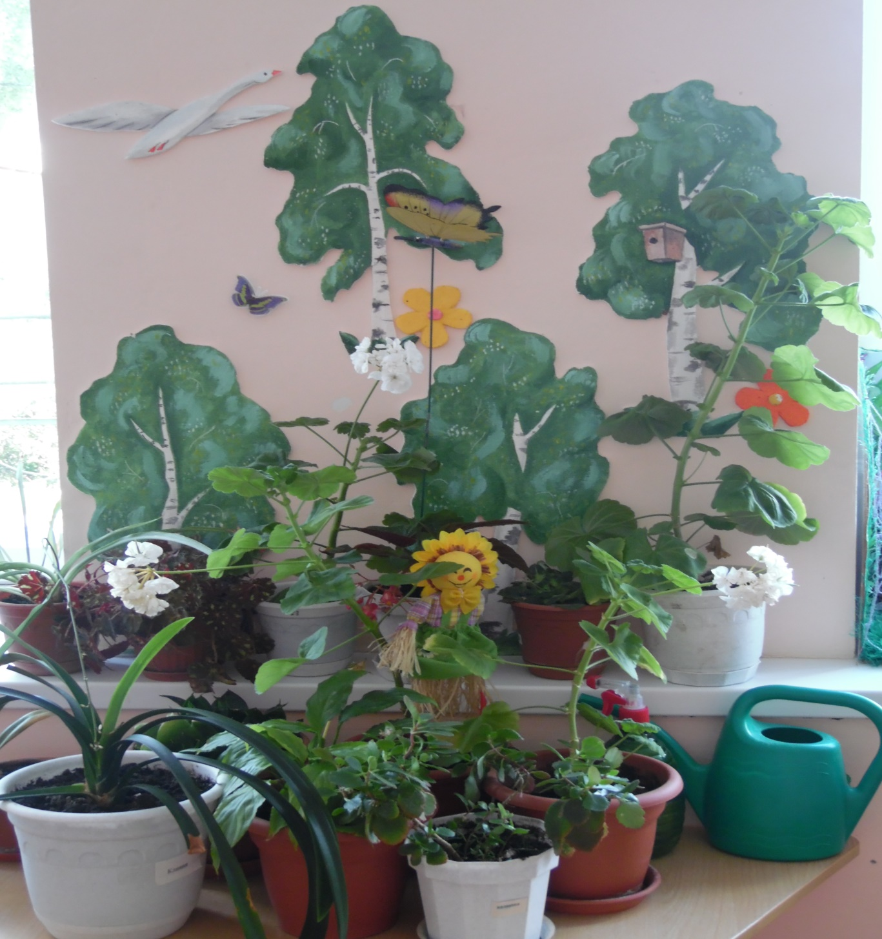

Slide 20
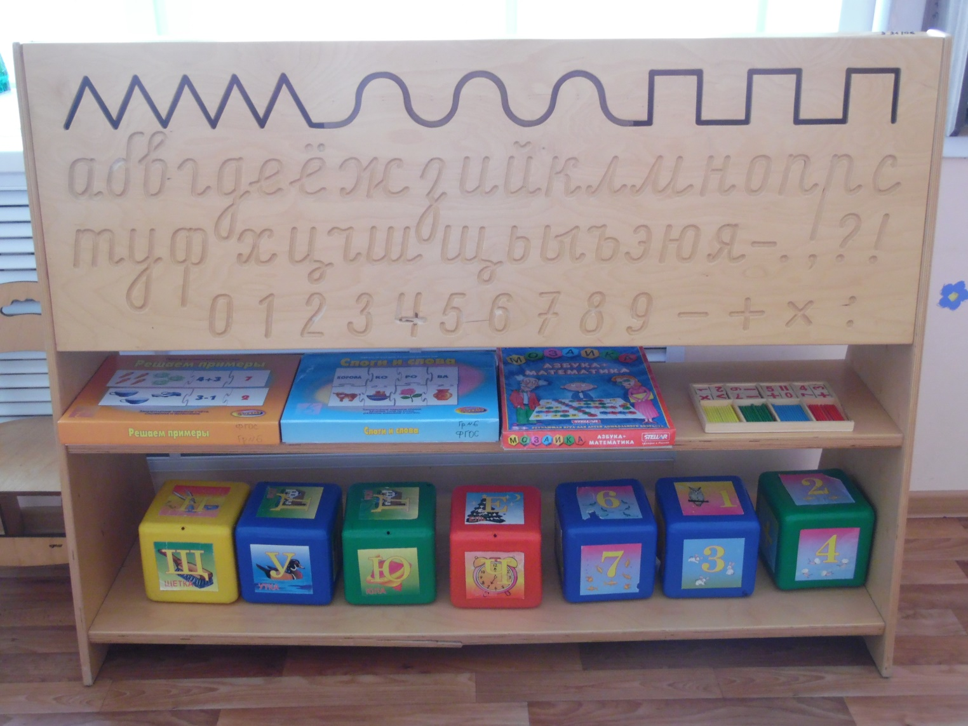

Slide 21
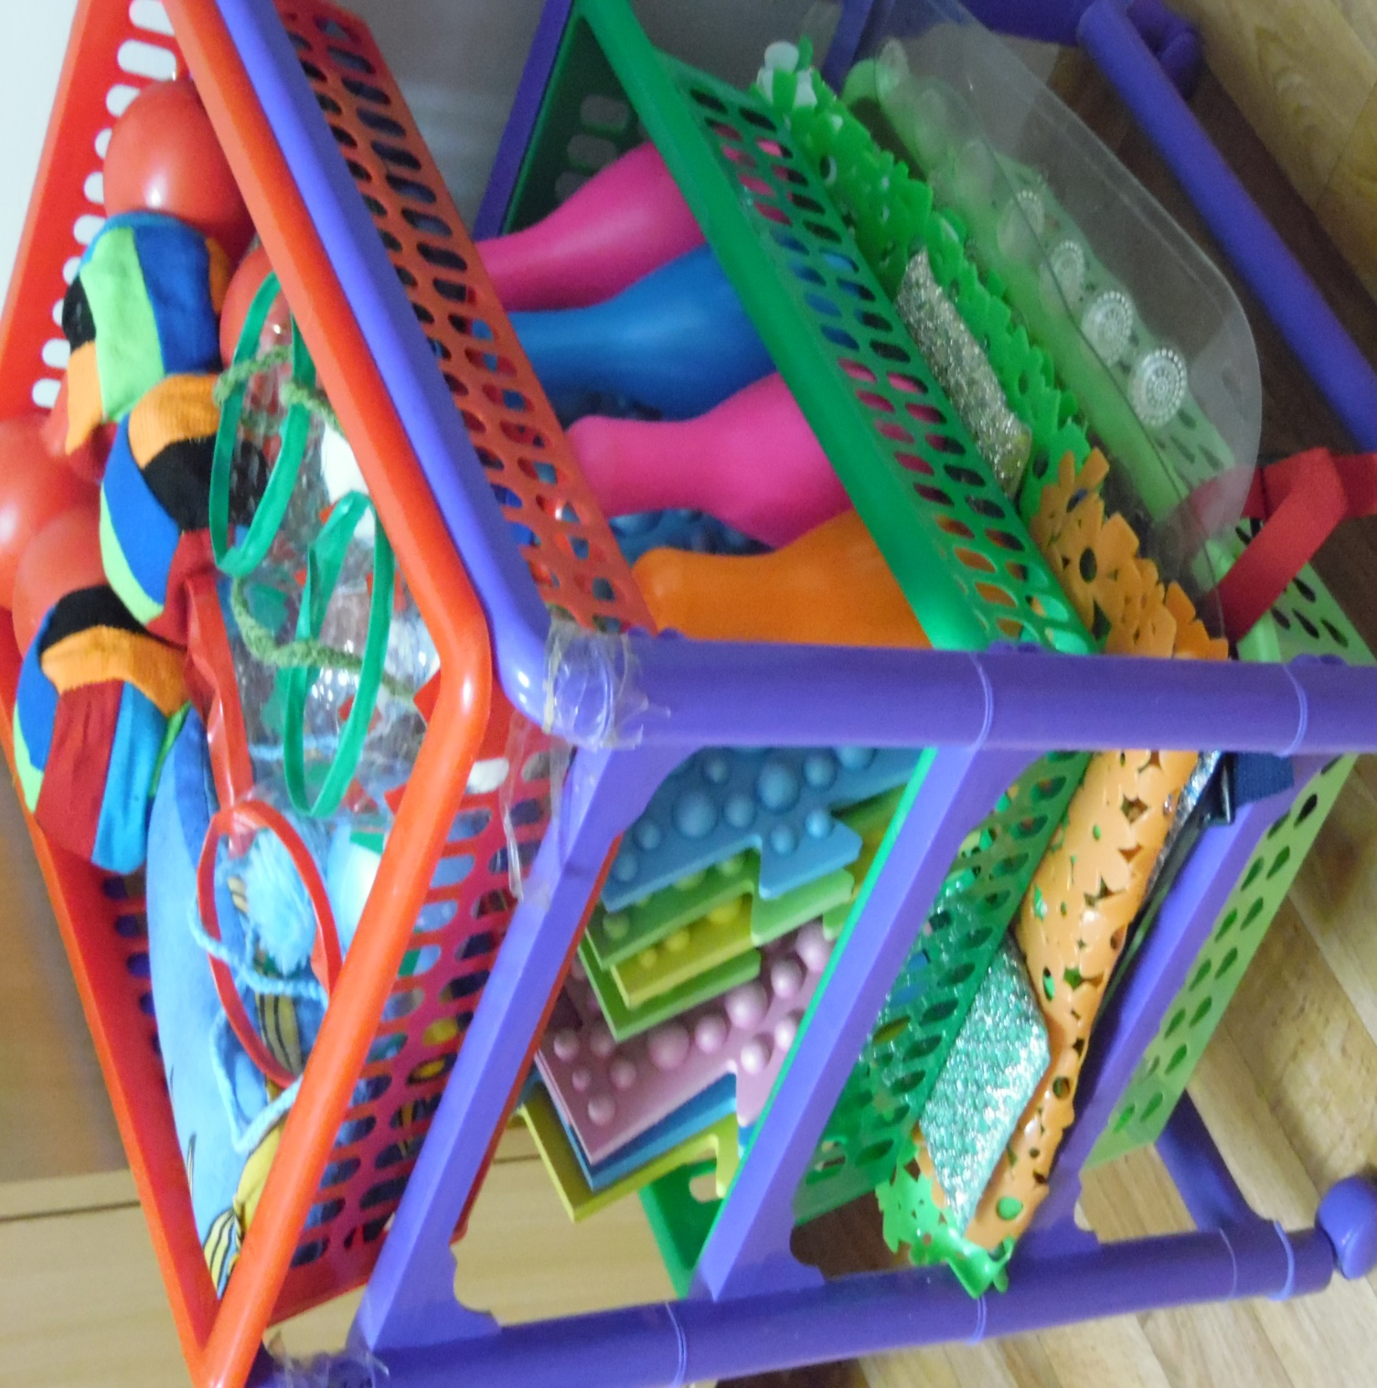

Slide 22
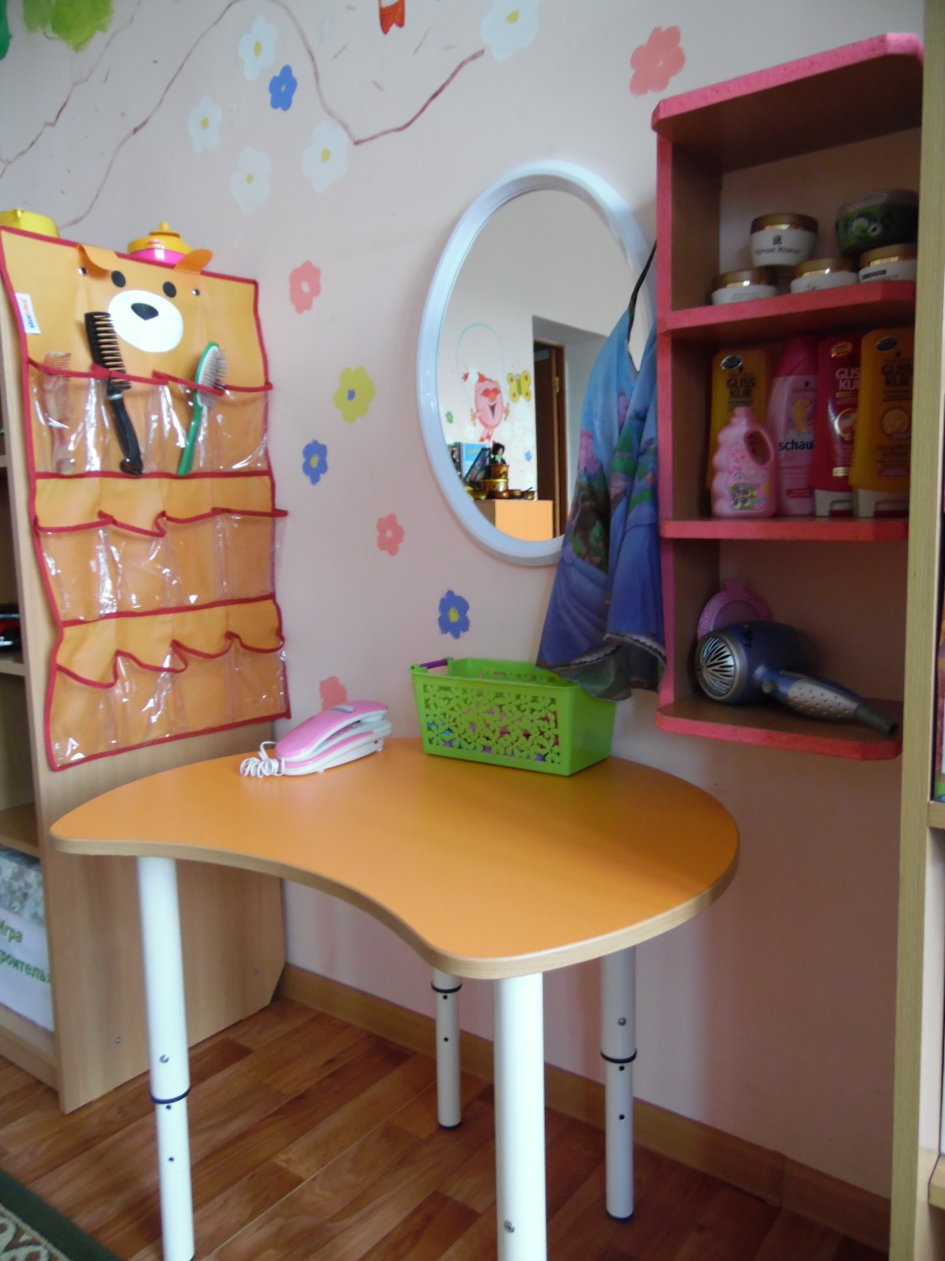

Slide 23
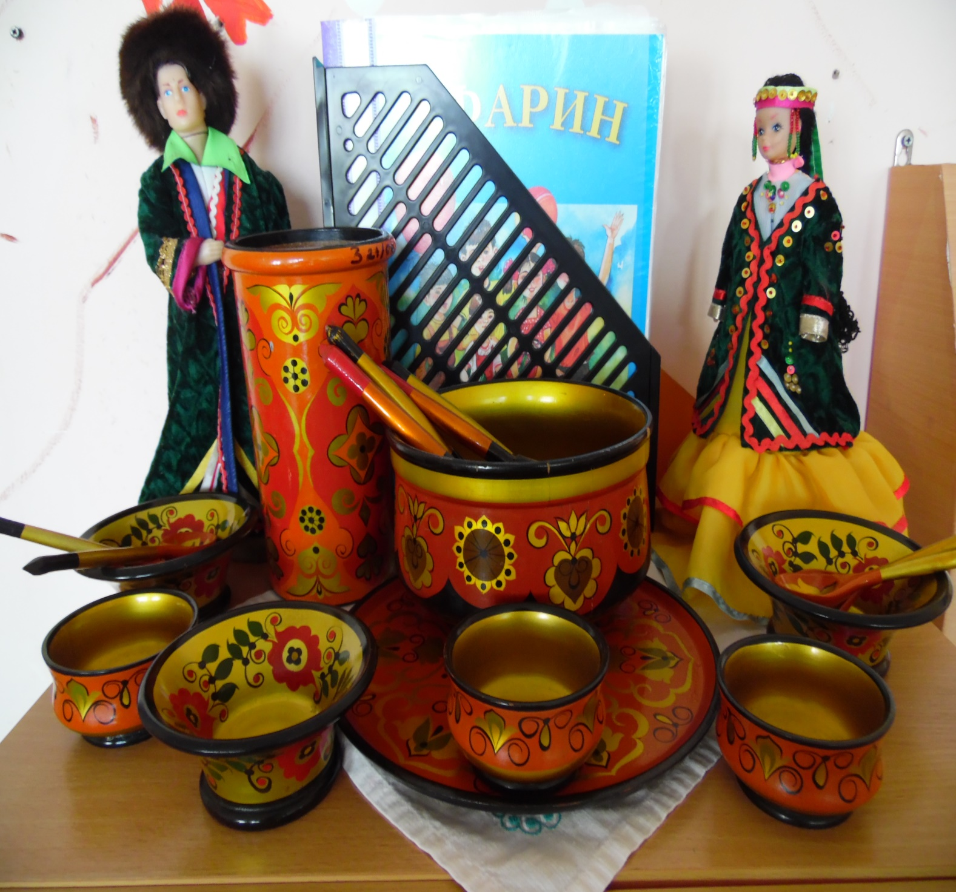

Slide 24
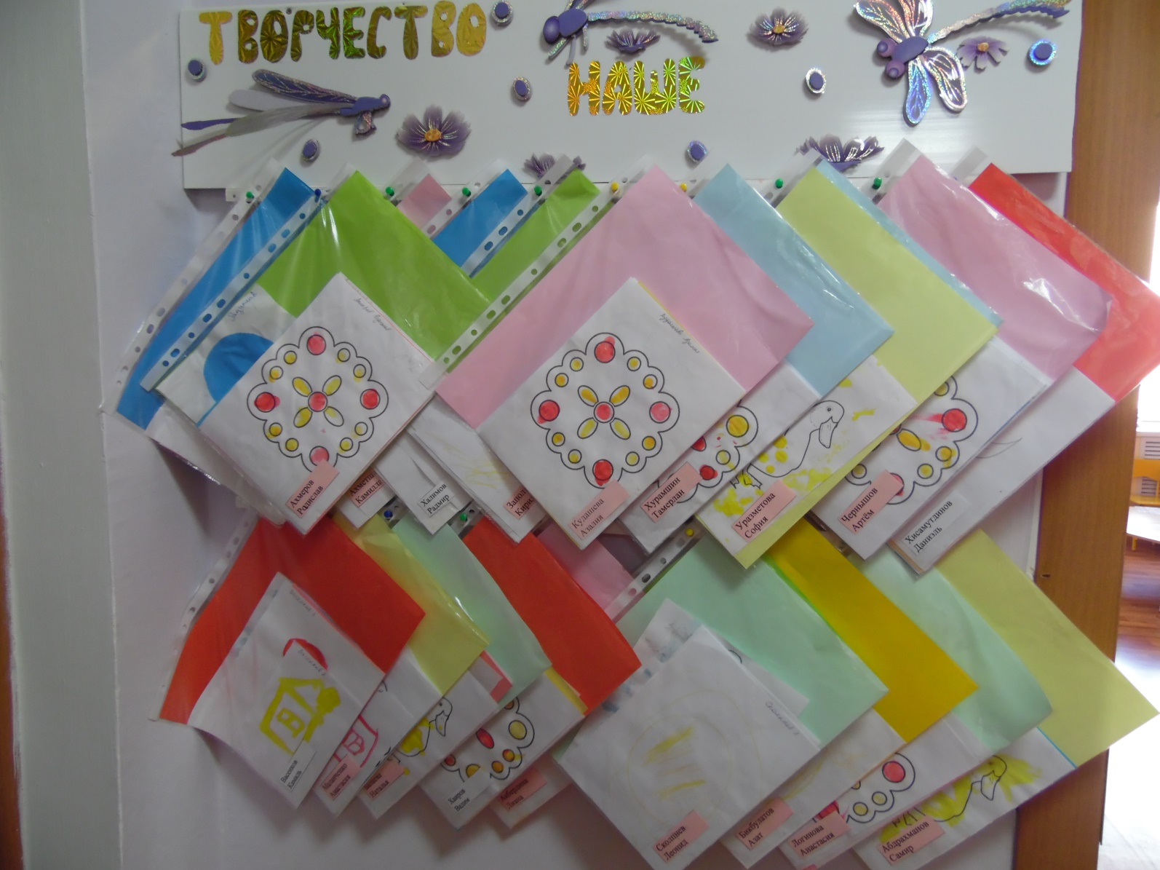

Slide 25
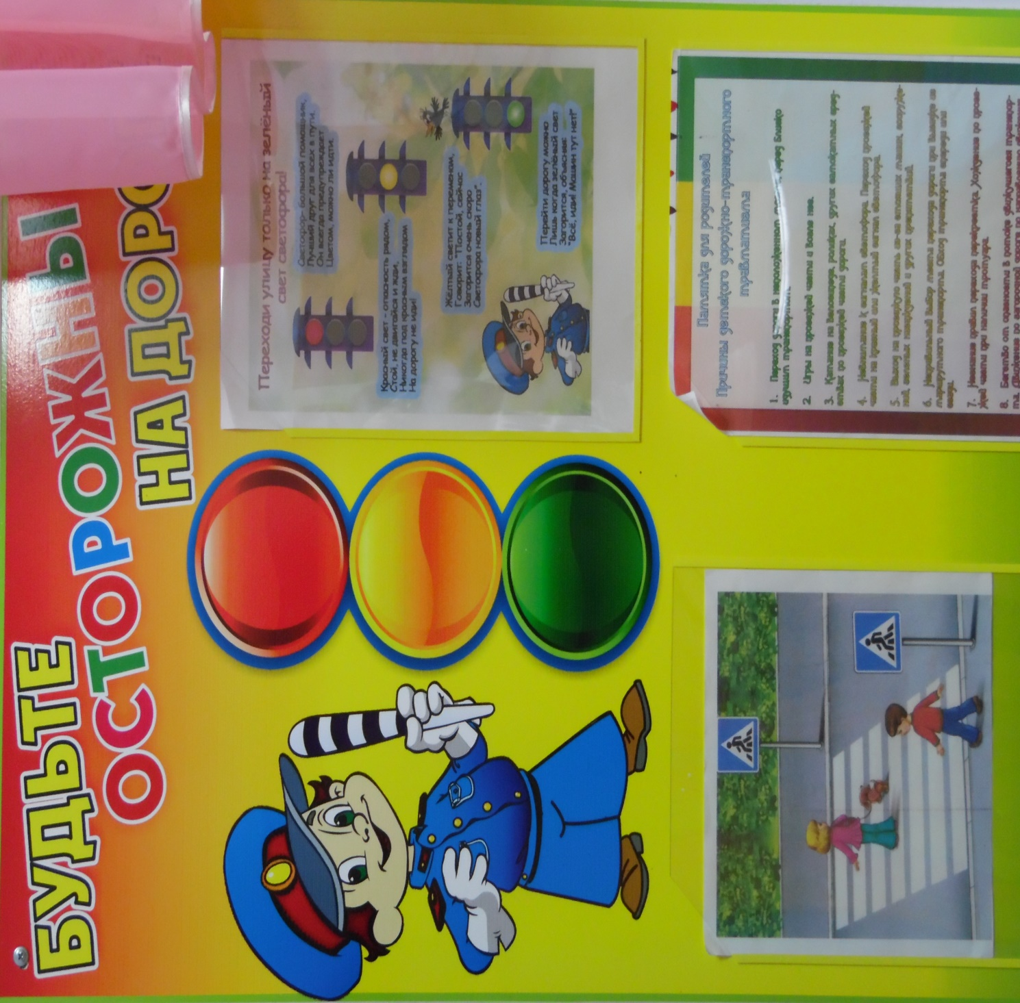

Slide 26
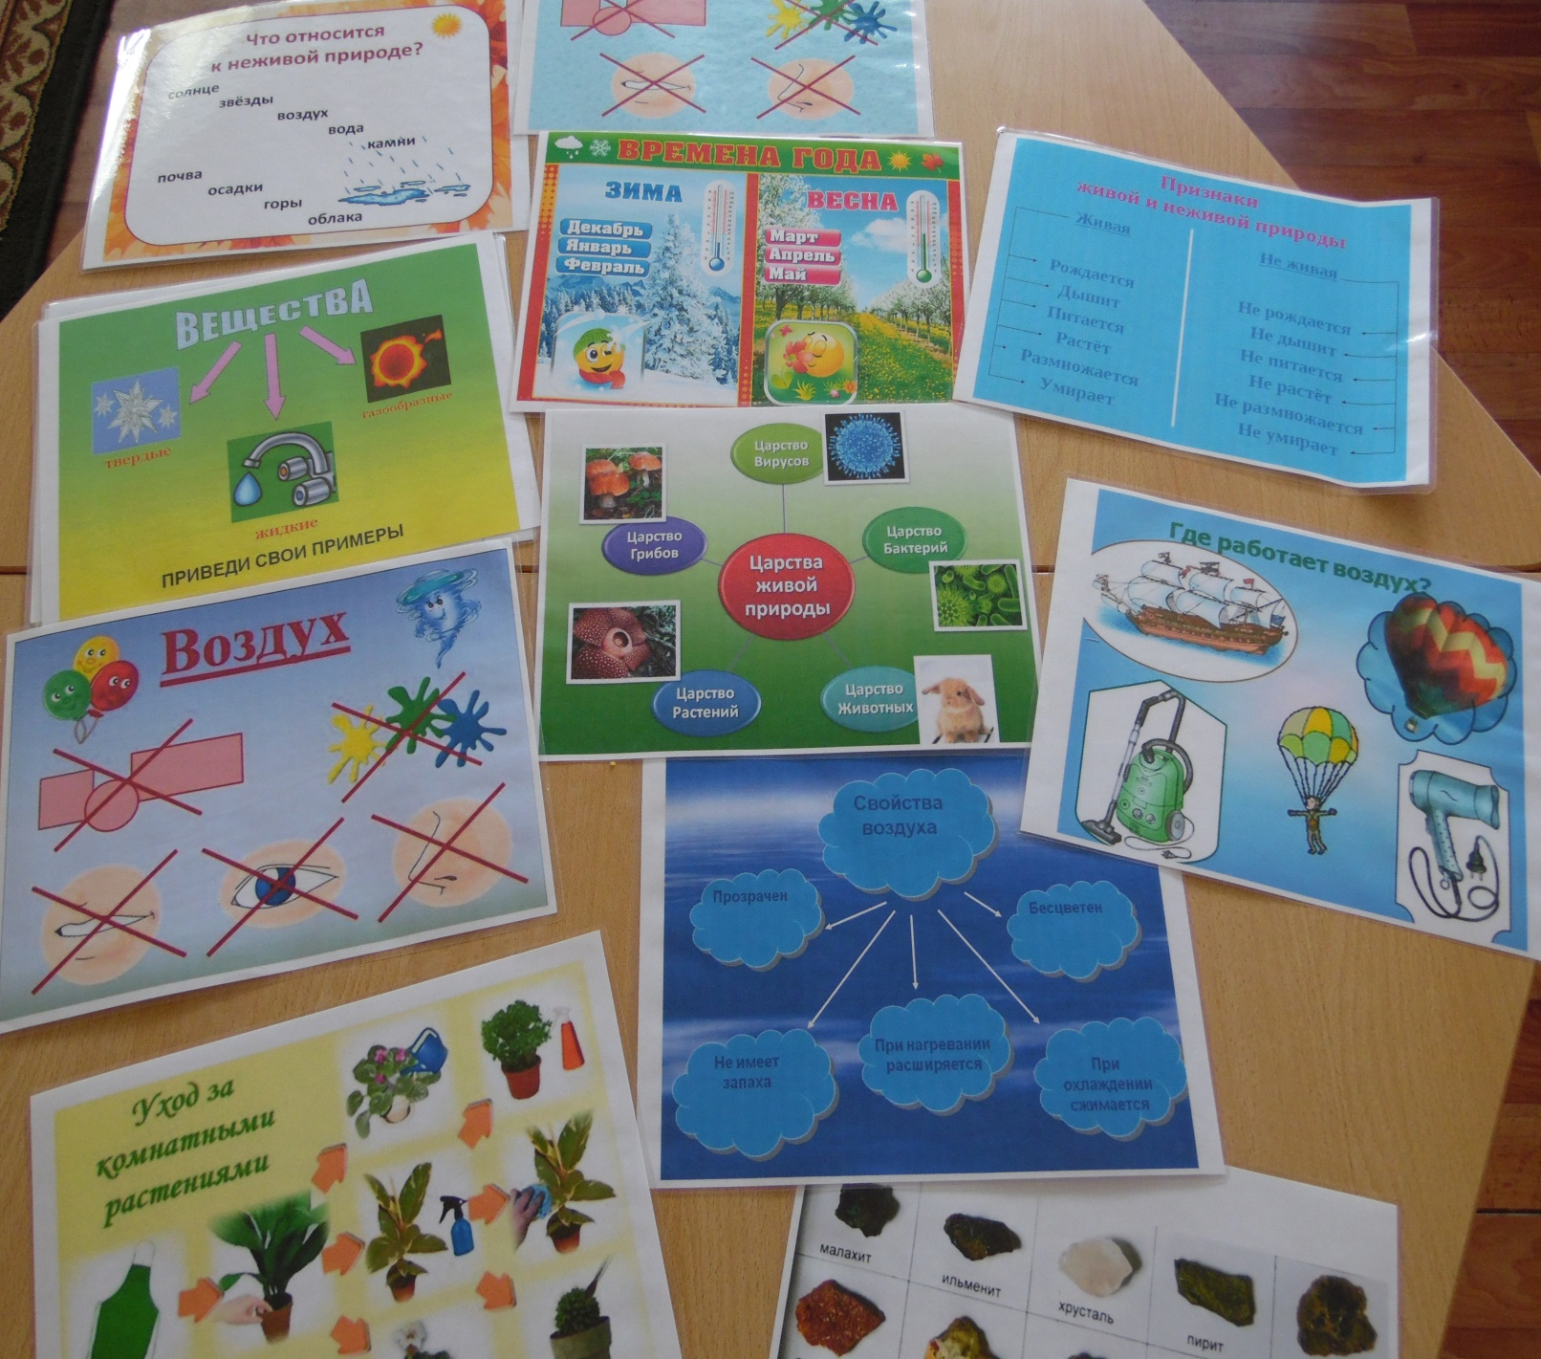

Slide 27
Спасибо за внимание !

